Slide 1
Kaupunkitutkimuksen päivät
9. Tulevaisuuden kaupungit – kriisi vai kukoistus?
SESSIO I: Torstai 27.4. klo 13:50
Juho Kiuru: Sähköinen pääoma ja talouskehitys Euroopan metropolialueilla

Slide 2
E-Capital and Economic Evolution in European Metropolitan Areas
Kiuru & Inkinen (accepted). Journal of Open Innovation: Technology, Market, and Complexity.
https://www.researchgate.net/publication/313678762_E-Capital_and_Economic_Evolution_in_European_Metropolitan_Areas

Slide 3
Keskeiset käsitteet
Innovatiiviset verkostot tuottavat talouskasvua, erityisesti löysät, kaupunkiseutujen väliset verkostot (Granovetter 1973, myöh. Moreno 2013)
Digitaalinen sosiaalinen pääoma (Mandarano et al. 2010) tai sähköinen pääoma (Merisalo 2016) tuottaa alueellista talouskasvua
Sähköinen pääoma kasautuu kaupunkeihin (Merisalo 2016)
-> Tutkittiin Euroopan metropolialueiden sähköistä pääomaa, innovatiivisia verkostoja ja taloudellista kehitystä

Slide 4
Keskeiset menetelmät
Tutkittiin twiittien määrää Euroopan metropolialueilla
Käytettiin asiasanoja: innovation, tech, start up, refugeeswelcome
Tiedonlouhinta tehtiin R-ohjelmalla Twitterin APIsta
Yhdistettiin kerätty aineisto Eurostatin aineistoon, jossa väestöllisiä ja taloudellisia tunnuslukuja metropolialueista
Regressioanalyysi sähköisen pääoman muuttujista BKT:n ja työllisyyden kanssa
Teemakartta sähköisen pääoman maantieteestä ja potentiaalisista kasvualueista
Moran bivariate spatiaalianalyysi digitalisaation tuottaman eriarvoisuuden tulkitsemiseksi (e.g. Chen 2013 & 2014)

Slide 5
Tilastollisia tunnuslukuja regressioanalyysista
Table 1.
Model Summary^{b}
Model | R | R Square | Adjusted R Square | Std. Error of the Estimate
1 | ,421ª | ,177 | ,146 | 11487,12847
a. Predictors: (Constant), RELTECH, refugeeswelcome, RELREFUG, INNOVATION, RELDONALD, RELINNOV, RELSTART, DONALDTRUMP, startup, tech
b. Dependent Variable: GDP2012
ANOVAª
Model |  | Sum of Squares | df | Mean Square | F | Sig.
1 | Regression | 7469854549,766 | 10 | 746985454,977 | 5,661 | ,000^{b}
 | Residual | 34703933705,504 | 263 | 131954120,553
 | Total | 42173788255,271 | 273
a. Dependent Variable: GDP2012

Slide 6
Merkitsevät muuttujat
Table 1.
Coefficientsª
Model |  | Unstandardized Coefficients |  | Standardized Coefficients | t | Sig.
 |  | B | Std. Error | Beta
1 | (Constant) | 25269,981 | 844,989 |  | 29,906 | ,000
 | Innovation (absolute) | 2,962 | 3,447 | ,273 | ,859 | ,391
 | Startup (absolute) | 2,687 | 3,142 | ,277 | ,855 | ,393
 | Refugeeswelcome (absolute) | 10,716 | 18,597 | ,140 | ,576 | ,565
 | Tech (absolute) | -3,108 | 2,593 | -,787 | -1,199 | ,232
 | Innovation (relative) | 10205,442 | 5116,752 | ,288 | 1,995 | ,047
 | Startup (relative) | 4641,600 | 5448,476 | ,125 | ,852 | ,395
 | Refugees welcome (relative) | -8653,050 | 15252,383 | -,058 | -,567 | ,571
 | Tech (relative) | -808,930 | 2855,577 | -,049 | -,283 | ,777
a. Dependent Variable: GDP2012

Slide 7
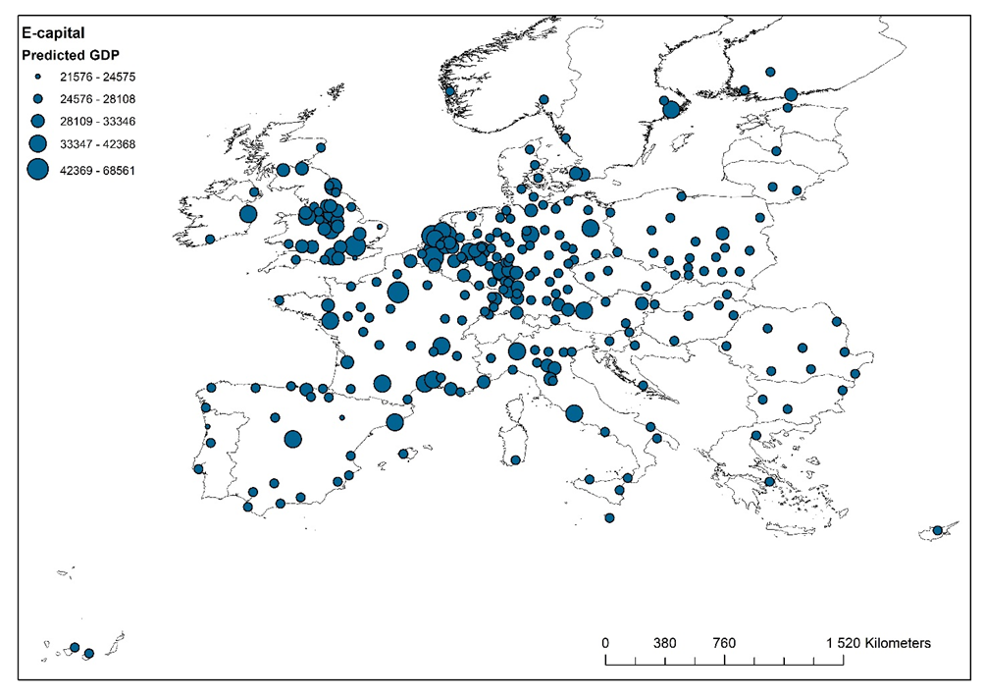
Sähköisen pääoman maantiede Euroopassa

Slide 8
Ranking | Innovation tweets | Startup tweets | Tech tweets
1 | Antwerpen | Utrecht | Utrecht
2 | Utrecht | Wuppertal | Paris
3 | s' Gravenhage | Salzburg | Wuppertal
4 | Paris | Milano | Dublin
5 | Wuppertal | Mainz | Amsterdam
6 | Bruxelles / Brussel | Darmstadt | s' Gravenhage
7 | Tilburg | Montpellier | Antwerpen
8 | Amsterdam | Paris | Mönchengladbach
9 | Rotterdam | Wiesbaden | s-Hertogenbosch
10 | Mönchengladbach | Aschaffenburg | Mönchengladbach
31 | Stockholm
63 | København
70 | Helsinki
95 | Oslo
114 | Tampere
166 | Turku

Slide 9
Muodostimme analyysin perusteella kolme tilastollisesti merkittäväää luokkaa:
1) Successful areas despite low e-capital
2) Unsuccessful areas despite high e-capital
3) Unsuccessful areas with low e-capital.
Residuaaliarvojen tarkastelu sellaisenaan esitti Itä-Euroopan potentiaalisimpana alueena
Kun tarkasteltiin myös tämän hetkistä talouskehitystä, nämä alueet osoittautuivat epätodennäköisimmiksi potentiaalisen talouskasvun alueiksi
Kyseessä ovat digitalisaation osaltaan aiheuttaman eriarvoisuuden häviäjät

Slide 10
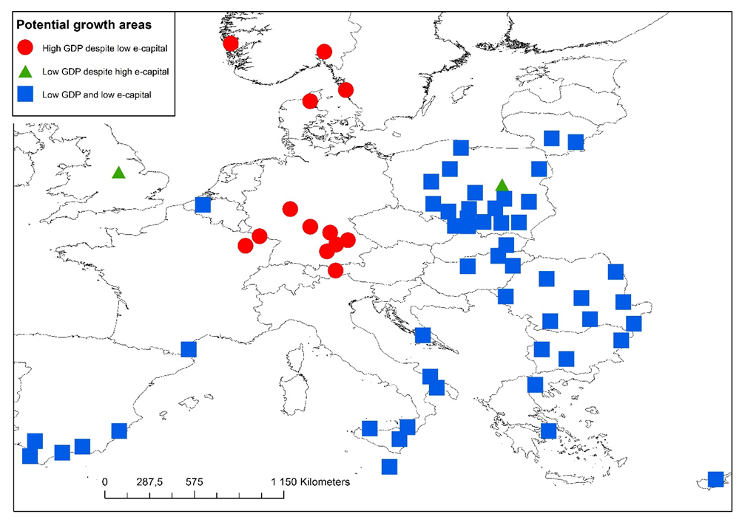

Slide 11
Johtopäätökset
Innovatiiviset verkostot ja sähköinen pääoma tuottavat talouskasvua
Sähköinen pääoma keskittyy Euroopassa kaikkein kaupungistuneimmalle ja tiheimmälle vyöhykkeelle, joka on myös taloudellisesti kehittyneimpiä (ns. Kultainen banaani ja Sininen banaani)
Residuaaliarvoja kannattaa analysoida myös ennustettavan ilmiön tämänhetkisen määrän valossa

